Slide 1
LINGUA FRANCESE I, 2018-19, 30 ore, 6 CFU
Giovedì 15.00-17.00, aula B via Baciocchi.
Date:
11 e 18 ottobre
6, 13 e 20 dicembre
Dal 7 marzo ad esaurimento (fine ≈ 16 maggio)

Slide 2
ORARIO LETTORATO FRANCESE I per gli studenti principianti (chi non ha mai studiato francese)
I semestre
- lunedì 13-15 (aula F)
- mercoledì 13-15 (aula B, via Baciocchi)
- giovedì, quando non c’è Lingua Francese I,
15-17 (aulaB, via Baciocchi)
Secondo semestre: lettorato unico

Slide 3
ORARIO LETTORATO FRANCESE I per gli studenti avanzati (chi ha già fatto francese)
I semestre
- giovedì, quando non c'è lingua francese I,
13-15 (aula B, Andr. Baciocchi)
2° semestre: lettorato unico

Slide 4
Obiettivo
Al termine del corso gli studenti dovrebbero essere capaci di
leggere un testo francese contemporaneo, letterario o di prosa saggistica, che non presenti particolari difficoltà.
scrivere un breve testo in francese.
fare una breve esposizione orale in lingua francese su un testo letto in precedenza.
Avviamento alla linguistica del francese (ved., per la preparazione dell'esame orale, lettura di parte di POLZIN-HAUMANN (Cl.), SCHWEICKARD (W.) (éd.), Manuel de linguistique française).

Slide 5
L'esame
consisterà
in una prova scritta (dettato di un brano da IONESCO, Les Chaises e traduzione dall'italiano con dizionario bilingue - si vedano, per la lunghezza e difficoltà dei testi proposti per la traduzione, gli esercizi inseriti durante l'anno su Moodle); e se questa prova sarà sufficiente
2. in una prova orale di una ventina di minuti con:
a. l'autocorrezione della prova scritta di traduzione;
b. la lettura, la tarduzione e il commento linguistico di un breve brano dal testo indicato di IONESCO ;
c. l'esposizione in lingua francese (di 5 minuti circa) di un articolo del seguente testo, di cui è richiesta la lettura di almeno tre articoli: POLZIN-HAUMANN (Cl.), SCHWEICKARD (W.) (éd.), Manuel de linguistique française (ved. testi di riferimento).
Al termine delle lezioni (a metà maggio circa), verrà organizzata una "provetta" scritta (con le stesse modalità della prova scritta indicata sopra): se sarà superata darà direttamente accesso alle prove orali.
Vengono solitamente inserite su essetre altre due date per le prove scritte (fine luglio e inizio dicembre).

Slide 6
Testi di riferimento (1)
    Per la parte grammaticale, oltre a opere di riferimento e di consultazione come
    GREVISSE (M.), GOOSE (A.), Le bon Usage, Paris - Louvain-la-Neuve, DeBoek Université 2011, 15a ed. (ma anche precedenti);
    RIEGEL (M.), PELLAT (J.Ch.), RIOUL (R.), Grammaire méthodique du français, Paris, P.U.F. 1999 (o successive);
    si indicano per le esercitazioni, oltre al basiliare
    BONATO (L.), BELLONE (J.), Pour TD, Torino, Il Capitello, u. e. (disponibile in bibblioteca);
    DELATOUR (Y.) et alii, Nouvelle Grammaire du Français. Cours de civilisation de la Sorbonne, Paris, Hachette, u. e.;
    BIDAUD (Fr.), Grammaire du Français pour italophones, Torino, Utet, u.e.;
    MADONIA (F. P. A.), PRINCIPATO (A.), Grammatica della lingua francese, Roma, Carocci 2011;
    …

Slide 7
    Testi di riferimento
    (2)
    Un dizionario bilingue come
    - il Grande Dizionario di Francese, ed. Garzanti; Il Boch, ed. Zanichelli e Robert, coll. "I grandi dizionari";
    il Larousse francese, coll. "Les Dictionnaires Sansoni";
    - …
    Un dizionario monolingue come
    - Le petit Robert, Dictionnaire alphabétique et analogique de la langue française, u. e.
    - Ved. anche, on line: Le Trésor de la langue française informatisé (ATLIF) http://atilf.atilf.fr/tlfv3.htm

Slide 8
    Testi di riferimento
    (3)
IONESCO (E.),Les Chaises, (éd. de M. LIOURE) Paris, Gallimard (coll. Folio).
POLZIN-HAUMANN (Cl.), SCHWEICKARD (W.) (éd.), Manuel de linguistique française, Berlin - Boston 2015. Ved. indice del volume sulle ultime diapositive di questa presentazione “Powerpoint”. Articoli in accesso libero su internet o, previo richiesta all’editore, all’ind. Web. https://www.degruyter.com/viewbooktoc/product/186389

Slide 9
Risorse on line
Ved.:
1. Apprendre le français avec TV5MONDE :
apprendre.tv5monde.com
2. MAGISTER, travaux dirigés de français :
www.site-magister.com/
3. La télévision culturelle franco-allemande ARTE :
www.arte.tv/fr
4. Radio France : Accueil
- www.radiofrance.fr
In particolare http://www.franceculture.fr/
5. Numerose risorse indicate anche sul sito dell’Oxford University Language Center:
Http://www.Lang.Ox.Ac.Uk/links/french.Html
6. Uff. Erasmus/Mobilità internazionale, UniTs (contatti con studenti Erasmus)
7. filmfra, filmpertutti (su Internet)

Slide 10
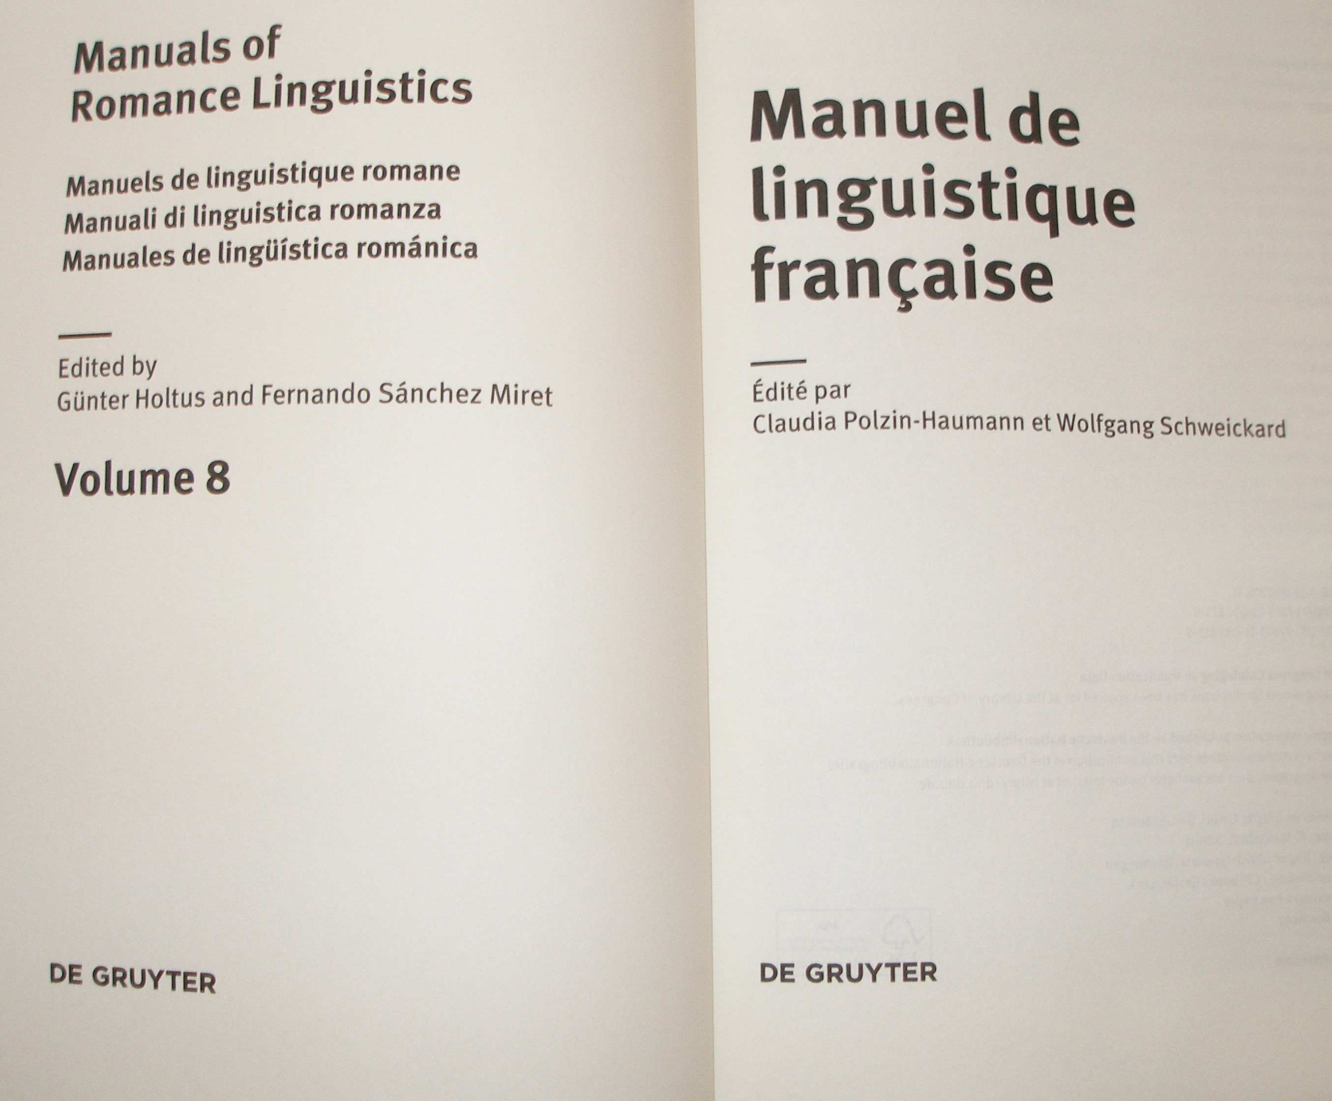
MLF1

Slide 11
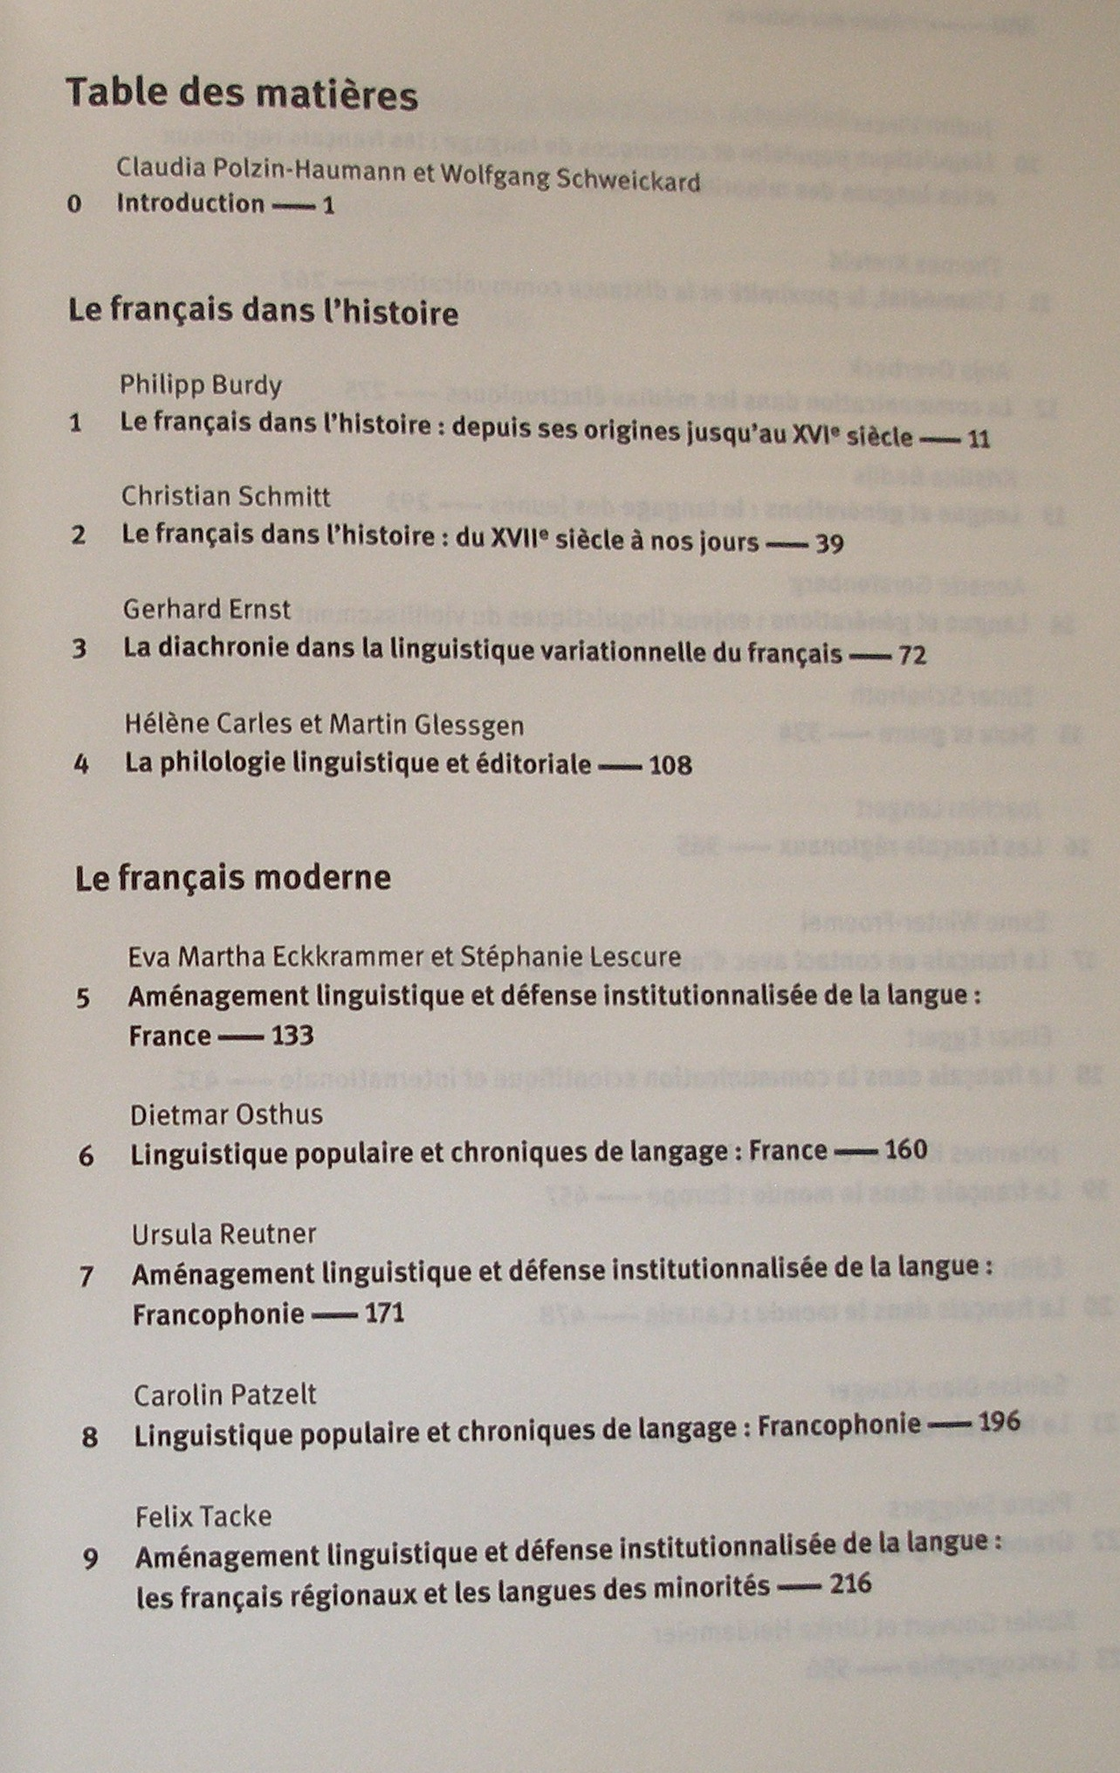
MLF2

Slide 12
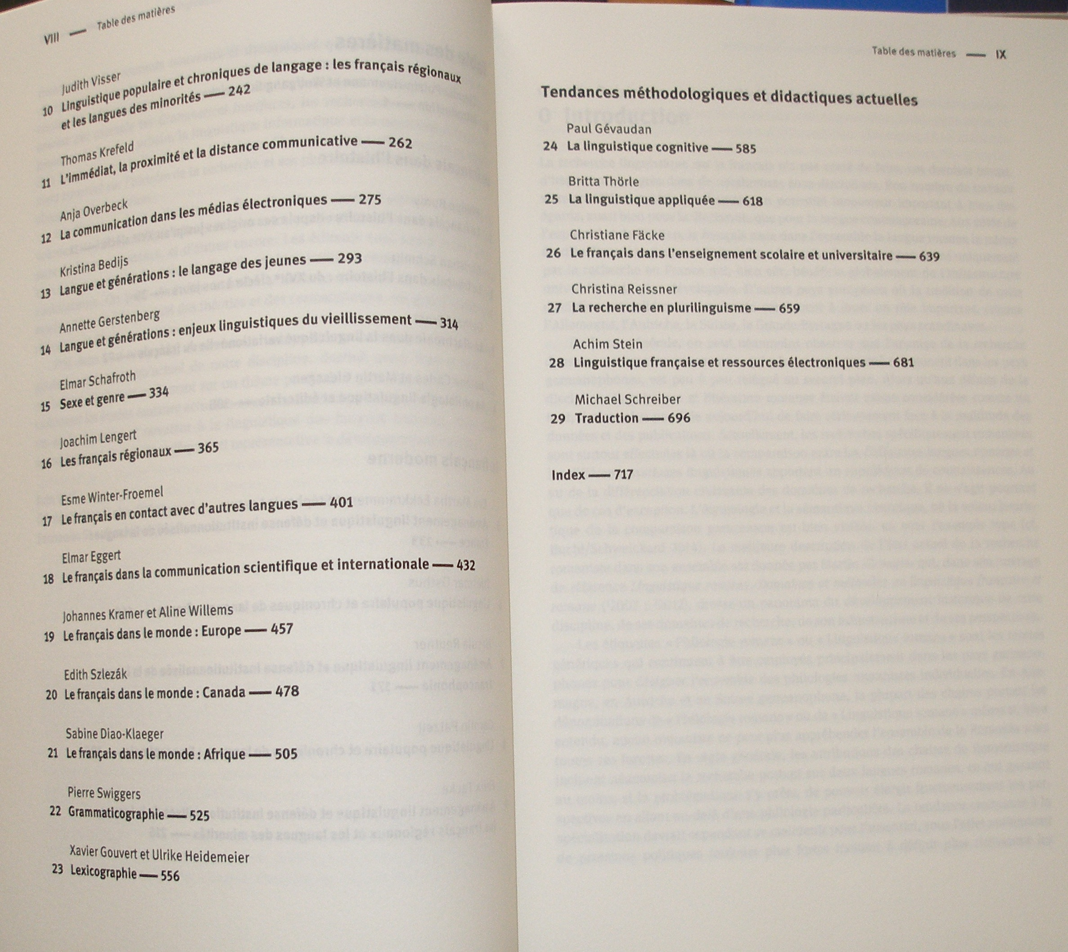
MLF3

